Slide 1
TÌM HIỂU THIẾT KẾ HỆ THỐNG XỬ LÝ ĐA LÕI RISC-V
1
KHOA KĨ THUẬT MÁY TÍNH
LỚP CE410.Q21
Báo cáo Bổ sung sau Đồ Án 1
Giảng viên Hướng dẫn: ThS. Tạ Trí Đức
Nhóm Nguyên Phát
Trường đại học Công Nghệ Thông Tin – ĐHQG Thành phố Hồ Chí Minh

Slide 2
Nội dung trình bày:
Danh sách thành viên
Kết quả sau nâng cấp
Sóng mô phỏng sau chỉnh sửa
Tài nguyên và Tần số tối đa
Hiệu năng hệ thống

Slide 3
1. Danh sách thành viên

Slide 4
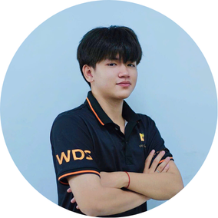

Nguyễn Đình Nhật Nguyên
23521043
Lê Hưng Phát
23521139

Slide 5
2. Kết quả sau nâng cấp

Slide 6
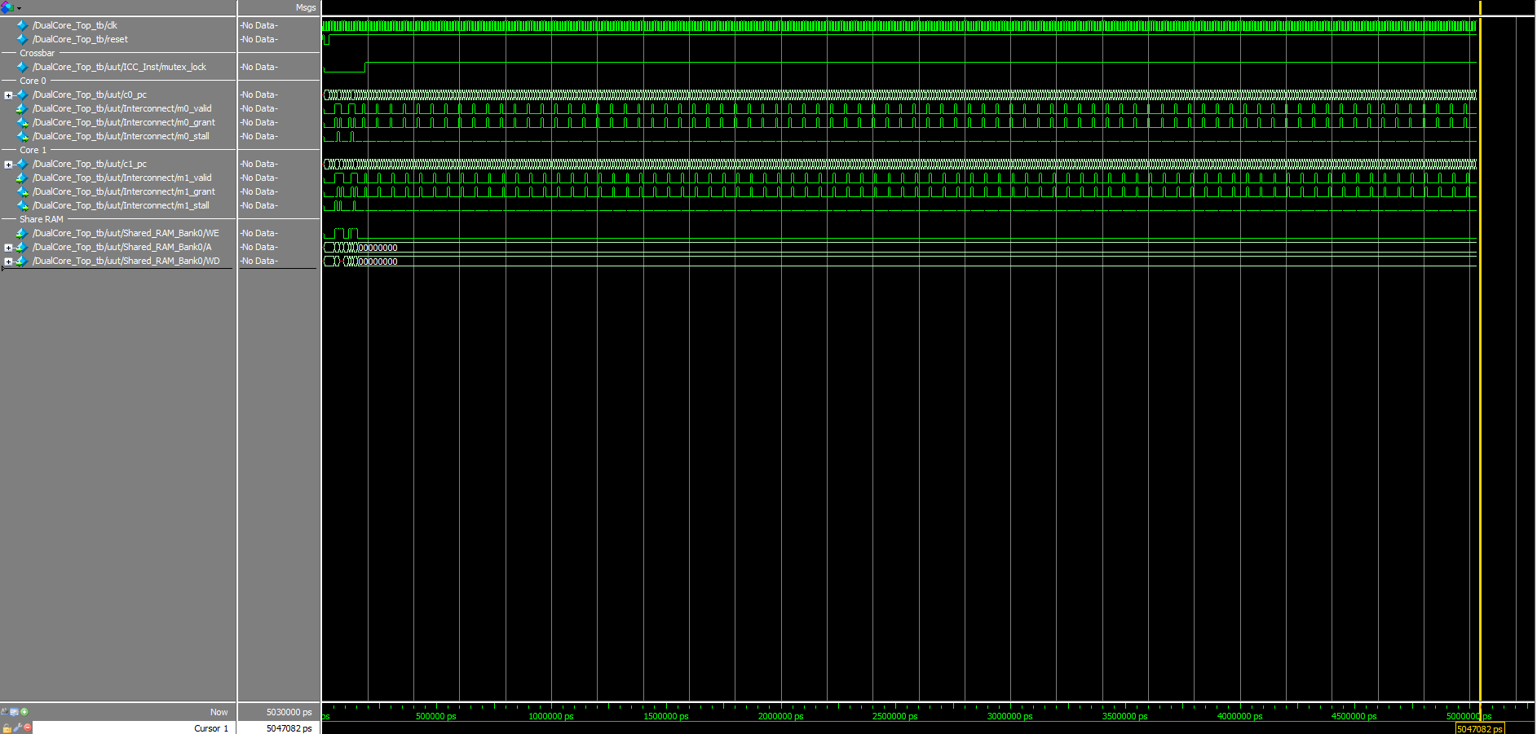
Sóng mô phỏng sau chỉnh sửa: Sóng Tổng thể

Slide 7
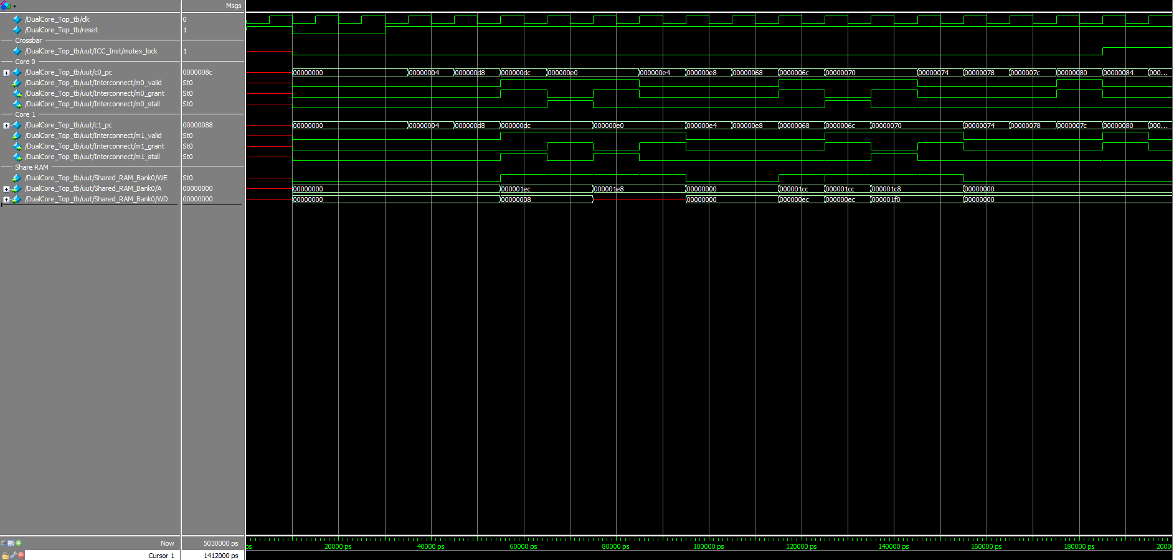
Sóng mô phỏng sau chỉnh sửa: Tính Phi chặn

Slide 8
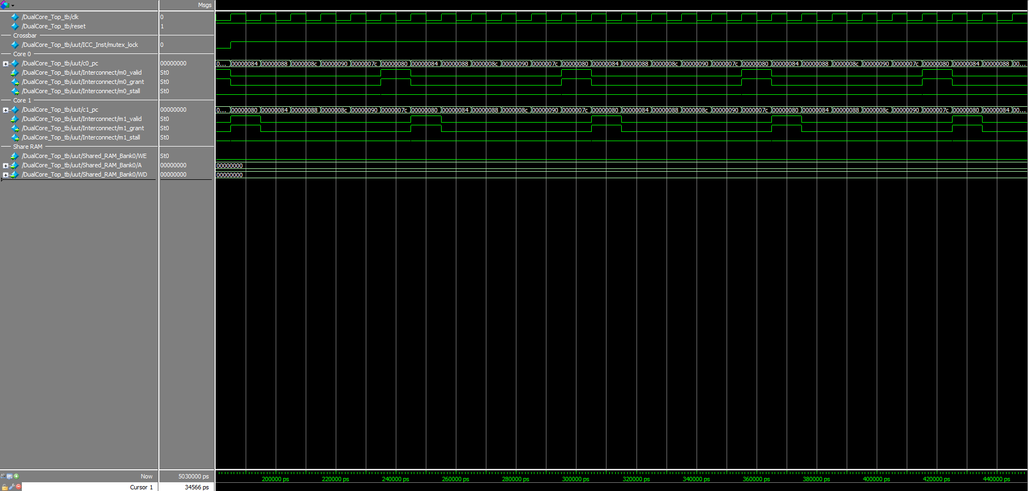
Sóng mô phỏng sau chỉnh sửa: Tính Phân xử & Đồng bộ

Slide 9
Sóng mô phỏng sau chỉnh sửa: Nhận xét
Tổng thể sóng: Hệ thống vận hành ổn định suốt ≈ 5 µs ngay sau khi kết thúc Reset.
Tính Phi chặn: Hai Core truyền dữ liệu song song tốc độ tối đa.
Tính Phân xử & Đồng bộ: mutex_lock = 1 kích hoạt chuẩn xác, cấp quyền grant luân phiên xen kẽ.
=> Kết luận: Thiết kế SoC đạt hiệu suất tối ưu, phân phối tài nguyên tốt.

Slide 10
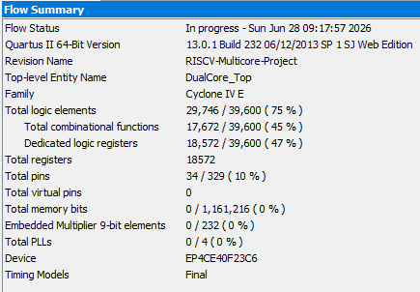


Tài nguyên và Tần số tối đa
Tài nguyên: Sử dụng 75% tài nguyên cho thấy đây là một thiết kế SoC có quy mô phức tạp, được tối ưu hóa tốt trên FPGA.
Tần số tối đa: Đây là tốc độ thực tế sau khi đã qua bước Place & Route. Đảm bảo hệ thống ổn định trong mọi điều kiện nhiệt độ vận hành.

Slide 11
Hiệu năng hệ thống
Thông số mô phỏng:
Tần số xung nhịp (Fmax): 100 MHz (Chu kỳ Tclk = 10 ns).
Tổng thời gian thực thi (Texec): 5 000 000 ns.
Tổng số chu kỳ xung nhịp (Ctotal): 500 000 chu kỳ.
Kết quả đo đạc:
Core 0: 2 chu kỳ Stall
Core 1: 3 chu kỳ Stall.
Chỉ số CPI trung bình: CPI0avg ≈ 1,000004 và CPI1avg ≈ 1,000006.
=> Kết luận: Hệ thống đạt hiệu năng tiệm cận lý tưởng (CPI = 1,0), chứng minh kiến trúc Crossbar 2x3 xử lý tranh chấp tài nguyên hiệu quả.

Slide 12
CẢM ƠN MỌI NGƯỜI ĐÃ CHÚ Ý LẮNG NGHE!
Q&A

Slide 13
Phụ lục
Mã nguồn dự án (GitHub): https://github.com/NguyenDinhNhatNguyen/RISCV-Multicore-Project.git
Các module thay đổi: RISCV_Core.v, crossbar_2x3.v, DualCore_Top.v, DualCore_Top_tb.v
Lưu ý: Hiệu năng thực tế trên FPGA (tần số 32,32 MHz) được suy diễn từ kết quả mô phỏng (tần số 100 MHz) để đảm bảo tính chính xác về giới hạn thời gian vật lý của kiến trúc.

